Slide 1
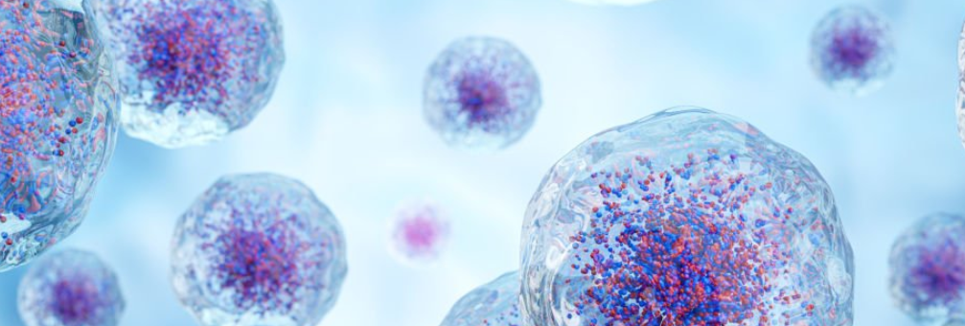
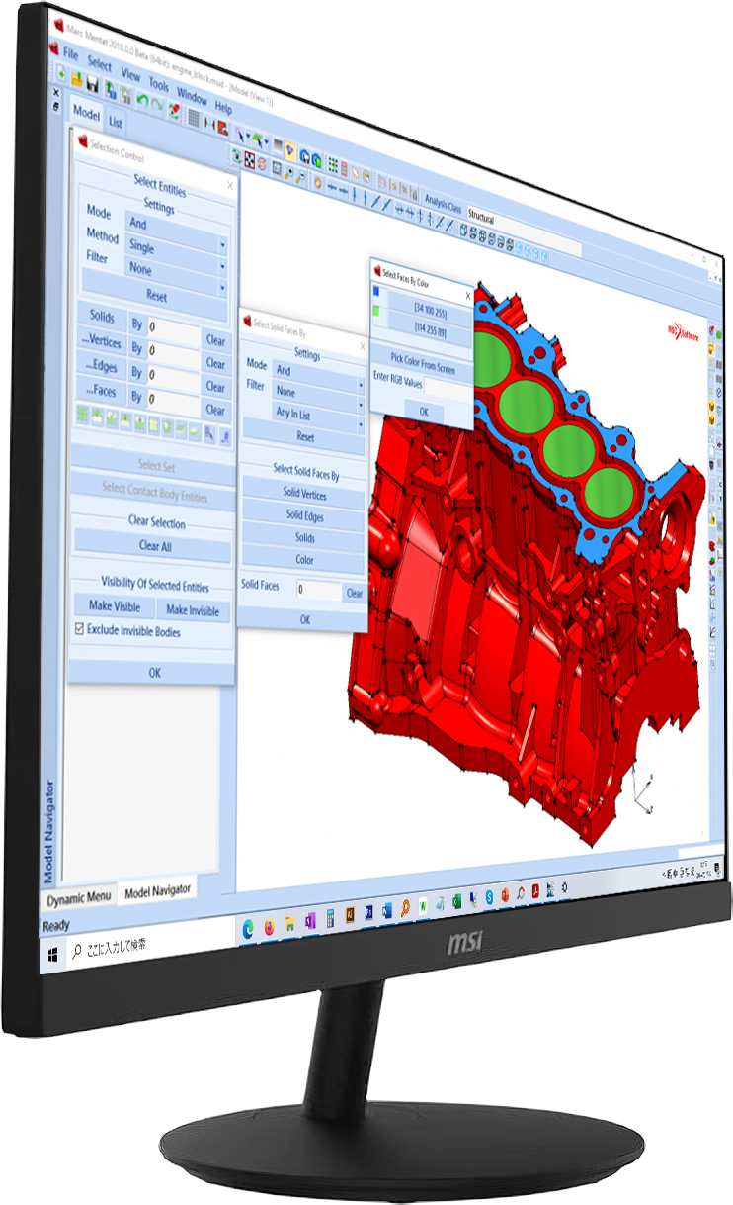
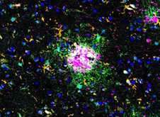
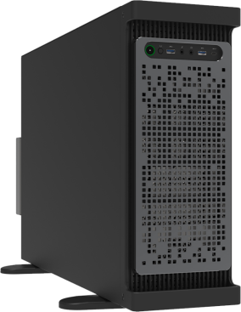
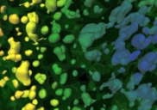
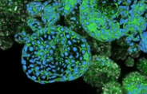
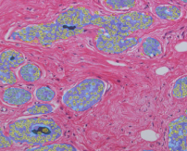
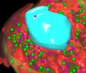
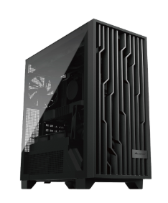
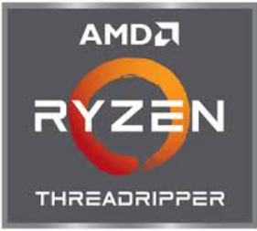


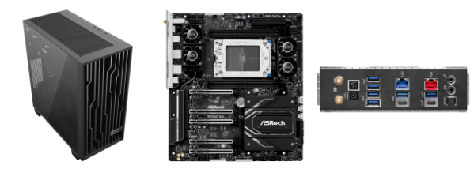

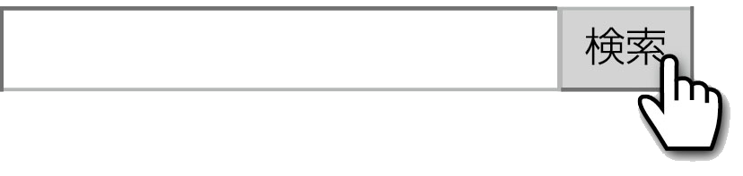
人工知能（AI）技術を利用した解析用途に！
顕微鏡画像に対するAI画像解析ソフトウェア
Aivia(エイビア)
にお勧めのHPC/ワークステーション
コア数が多いため、高速解析が可能!
Aiviaは人工知能(AI)技術を利用した先進的な
画像解析ソフトウェアです。
主に顕微鏡で取得した2D～5Dの画像に対して大容量のデータでも、画像処理の知識が無くても、簡単に効率よく解析することができ、研究の効率と精度を大幅に向上させます。
発売以来、多くの研究機関へ様々な対象物の
解析を行っております。
計算に有利な4.2-5.3GHz CPUを搭載したHPC
■ CPU：AMD Ryzen Threadripper 7960X
(4.2-5.3GHz/24コア/48スレッド）
■ メモリ： 256GB （64GB×4） DDR5-4800
■ ストレージ：2TB M.2 NVMe SSD + 4TB HDD
■ グラフィック：NVIDIA RTX2000 Ada 16GB-GDDR6
（miniDisplayPort x4）miniDP to DP 変換アダプタ 1 本付属
■ OS： Windows 11 Pro 64bit
■ 電源：1,200W（80 Plus Platinum 認証）
■ 3年間センドバック方式ハードウェア保証
APPLIED
CERVO Ryzen Type-RT7-7960X
1,298,000
（税別）
円
カスタマイズのご要望も承ります
解析速度が圧倒的！24コアCPU搭載!
Aiviaの処理には、CPUのコア数が多い方が良いと言えます。
また、メモリも192GB以上、グラフィックボードのビデオメモリは16GB以上が
推奨であるため、上記機種は最適な構成になっております。
https://www.applied.ne.jp/rs/
デ
ジ
タ
ル
丸
ご
と
ア
プ
ラ
イ
ド
または
アプライド Biz

Slide 2
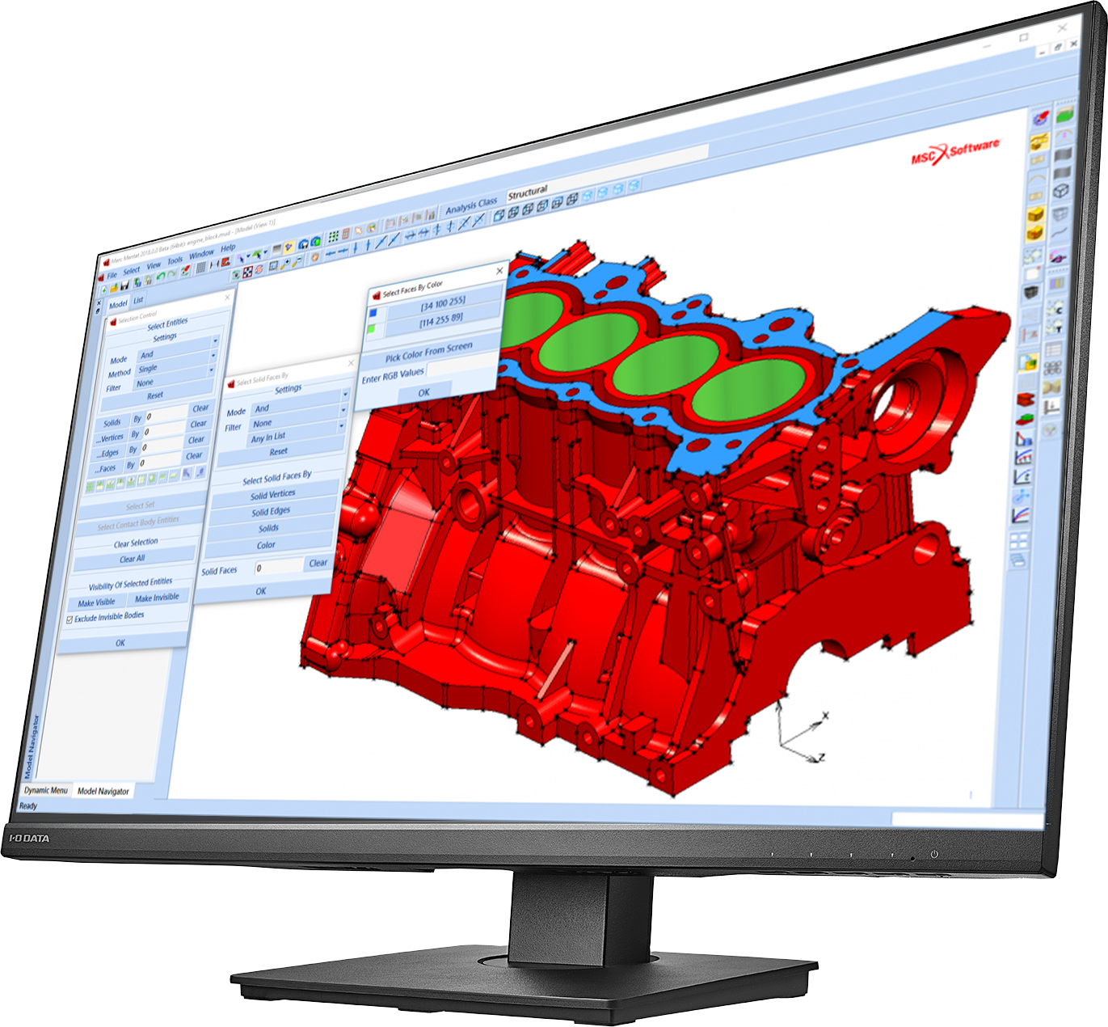
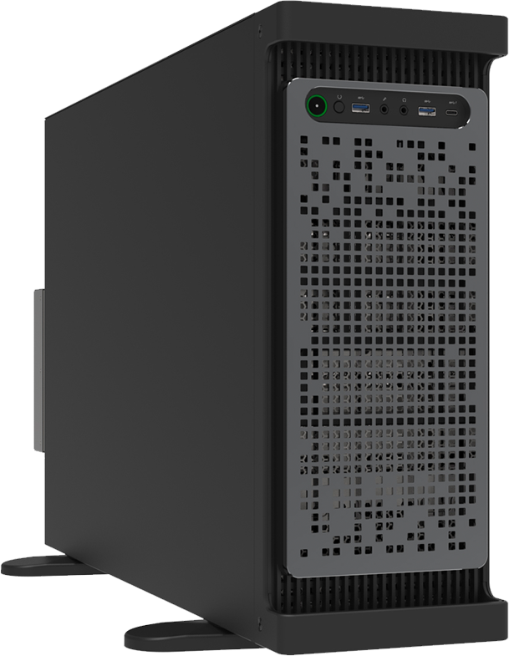

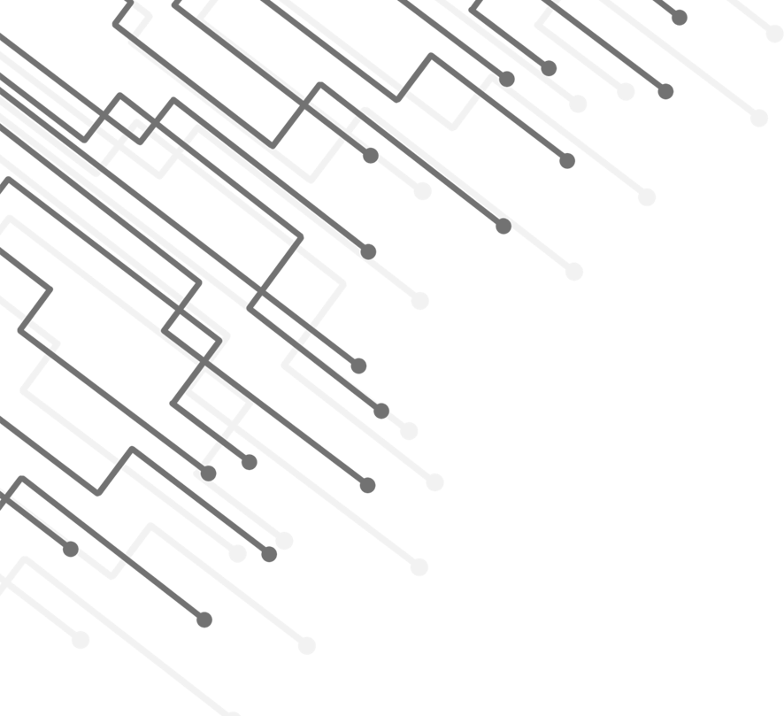

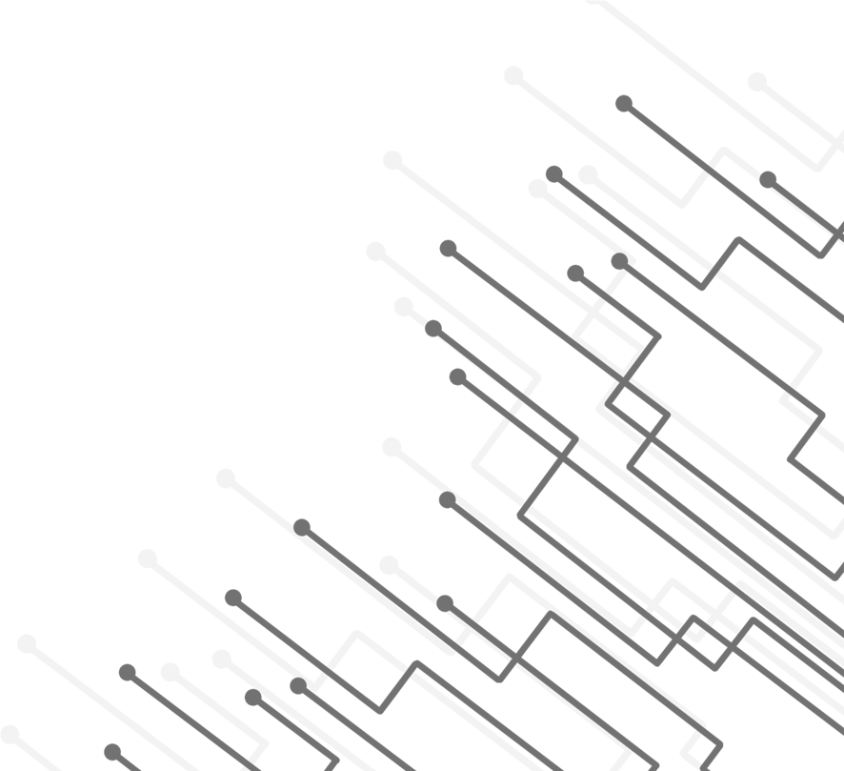
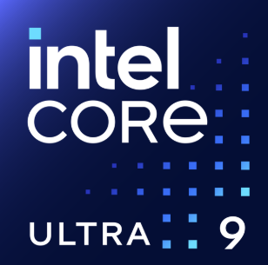
人工知能(AI)技術を利用した解析用途に！
顕微鏡画像に対するAI画像解析ソフトウェア
Aivia(エイビア)
にお勧めのHPC/ワークステーション
コア数が多いため、高速解析が可能!
Aiviaは人工知能(AI)技術を利用した先進的な画像解析ソフトウェアです。主に顕微鏡で取得した画像を効率よく解析することが可能です。
正確なディープラーニングに基づく細胞セグメンテーションから、自動フェノタイピング、3Dマルチプレックス画像のデータ探索まで解析可能。分析の主観性と再現性の低下は、生物学の画像分析が克服すべき重要な課題です。標準的な セグメンテーションでは、基準以下の結果となる可能性があり、人為的なエラーを引き起こす要因となる、マニュアル作業でのキュレーション（情報の収集や整理）が必要になります。
14コアCPU搭載で、各種人気パーツを選定したバランスの取れたモデル
■ CPU：Xeon w5-2555X
(P3.3-4.6GHz/TB3.0 4.8GHz/14コア(P14+E0)/28スレッド）
■ メモリ： 64GB （16GB×4） DDR5-4800
■ ストレージ：2TB M.2 NVMe SSD + 4TB HDD
■ グラフィック：NVIDIA RTX 2000 Ada 16GB-GDDR6
（miniDisplayPort x4） ※miniDP-DP変換ケーブル付属
■ OS： Windows 11 Pro 64bit
■ 電源：1,200W（80 Plus Platinum 認証）
■ 3年間センドバック方式ハードウェア保証
APPLIED
WST-W52555XS3Q2TTNVM
998,000
税別
円
人気のCPU搭載で構成されたコストパフォーマンスの良いモデル
■ CPU：Core Ultra 9 285K
（24コア（8+16）24スレッド/3.7GHz/tb5.6GHz）
■ メモリ： 32GB （16GB×2） DDR5-5600
■ ストレージ：1TB M.2 NVMe SSD
■ グラフィック：NVIDIA RTX 2000 Ada 16GB-GDDR6（miniDisplayPort x4） ※miniDP-DP変換ケーブル付属
■ OS： Windows 11 Pro 64bit
■ 電源：1,200W（80 Plus Platinum 認証）
■ 1年間センドバック方式ハードウェア保証
APPLIED
BT-U9285KAS1Q1TTNVM
698,000
税別
円
https://www.applied.ne.jp/rs/
デ
ジ
タ
ル
丸
ご
と
ア
プ
ラ
イ
ド
または
アプライド Biz

